Slide 1





基于Vue的游戏装备交易Web APP的设计与实现
Design and Implementation of a Vue Based Game Equipment Trading Web APP
大连东软信息学院
计算机科学与技术
答辩人：门钰涵
指导教师：陈莹羽 邓丽

Slide 2
项目的选题背景和意义
选题背景和意义
游戏商城系统旨在满足玩家对游戏装备的需求，促进游戏社区的健康发展。随着网络游戏的普及，玩家们渴望在游戏中获得更多乐趣与实力。然而，获取游戏装备通常耗时且不确定，因此游戏商城系统成为解决方案。目前市场上的一些交易平台存在安全性和交流功能不足的问题，因此设计一个高效、安全、便捷的系统至关重要。该系统旨在提供便捷的交易平台和实时交流功能，增强玩家之间的互动性和信任度，推动游戏社区的健康发展。通过提供更优质的游戏体验，该系统将促进游戏社区的壮大，并为玩家提供更丰富的娱乐空间。

Slide 3
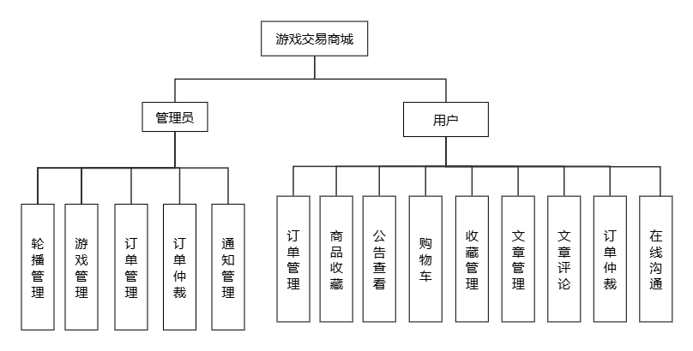
项目的体系结构

Slide 4







关键技术
本系统前端开发使用Vue.js，组件库使用Element Plus和Vant UI 使用Tailwind CSS做样式方案。使用Node.js的Koa框架做服务器，使用MySQL做数据库。

Slide 5
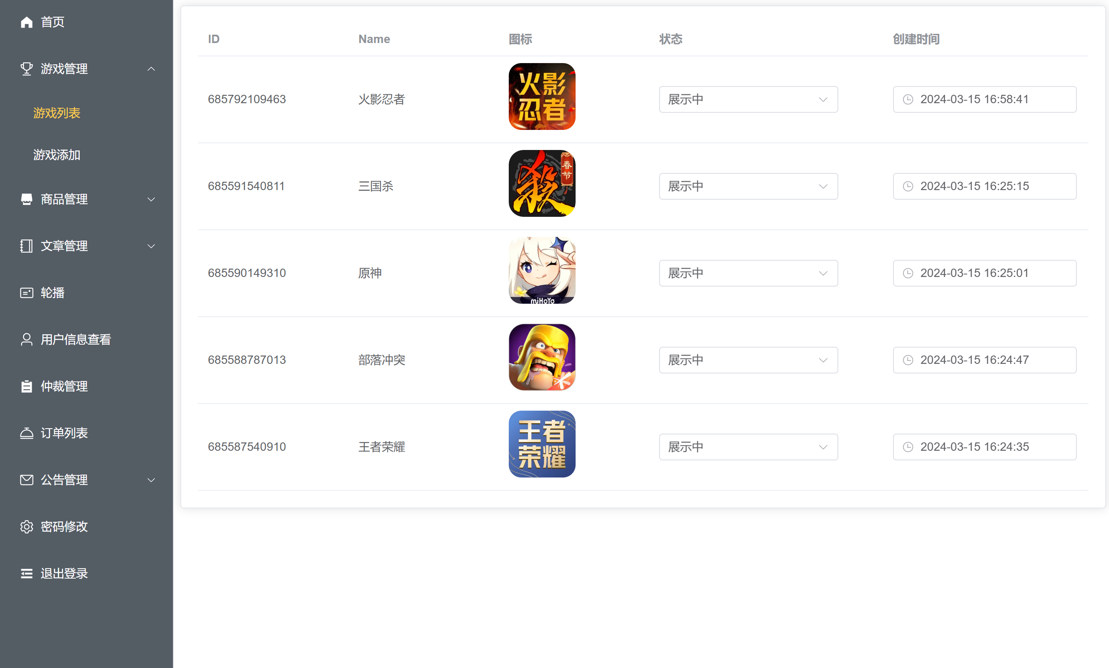
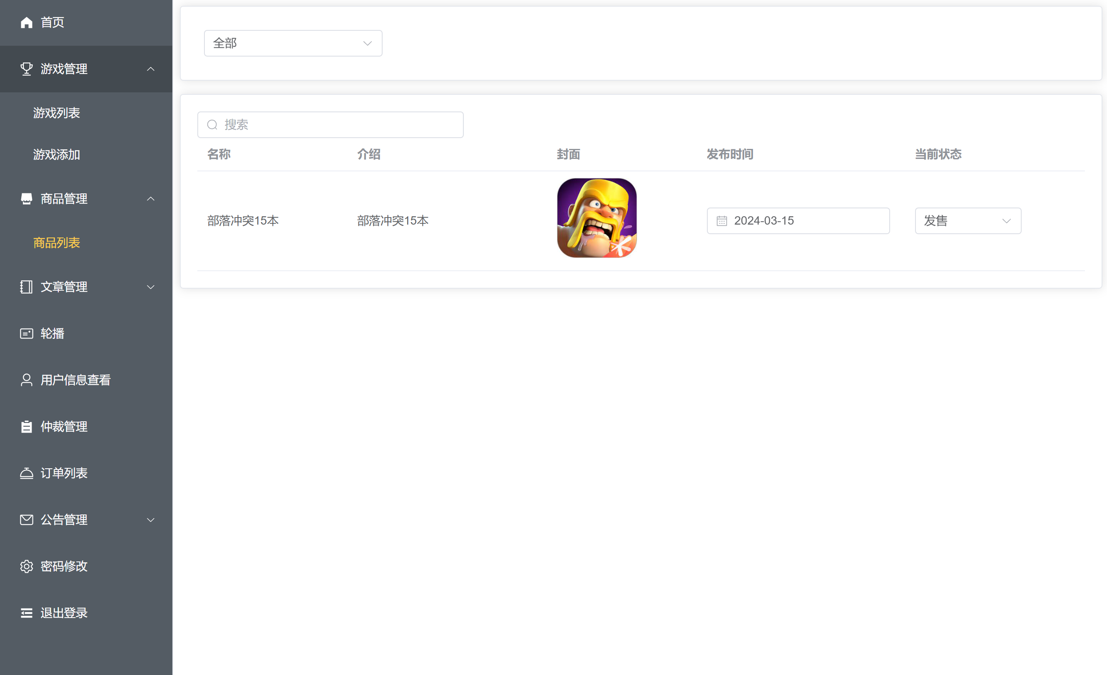
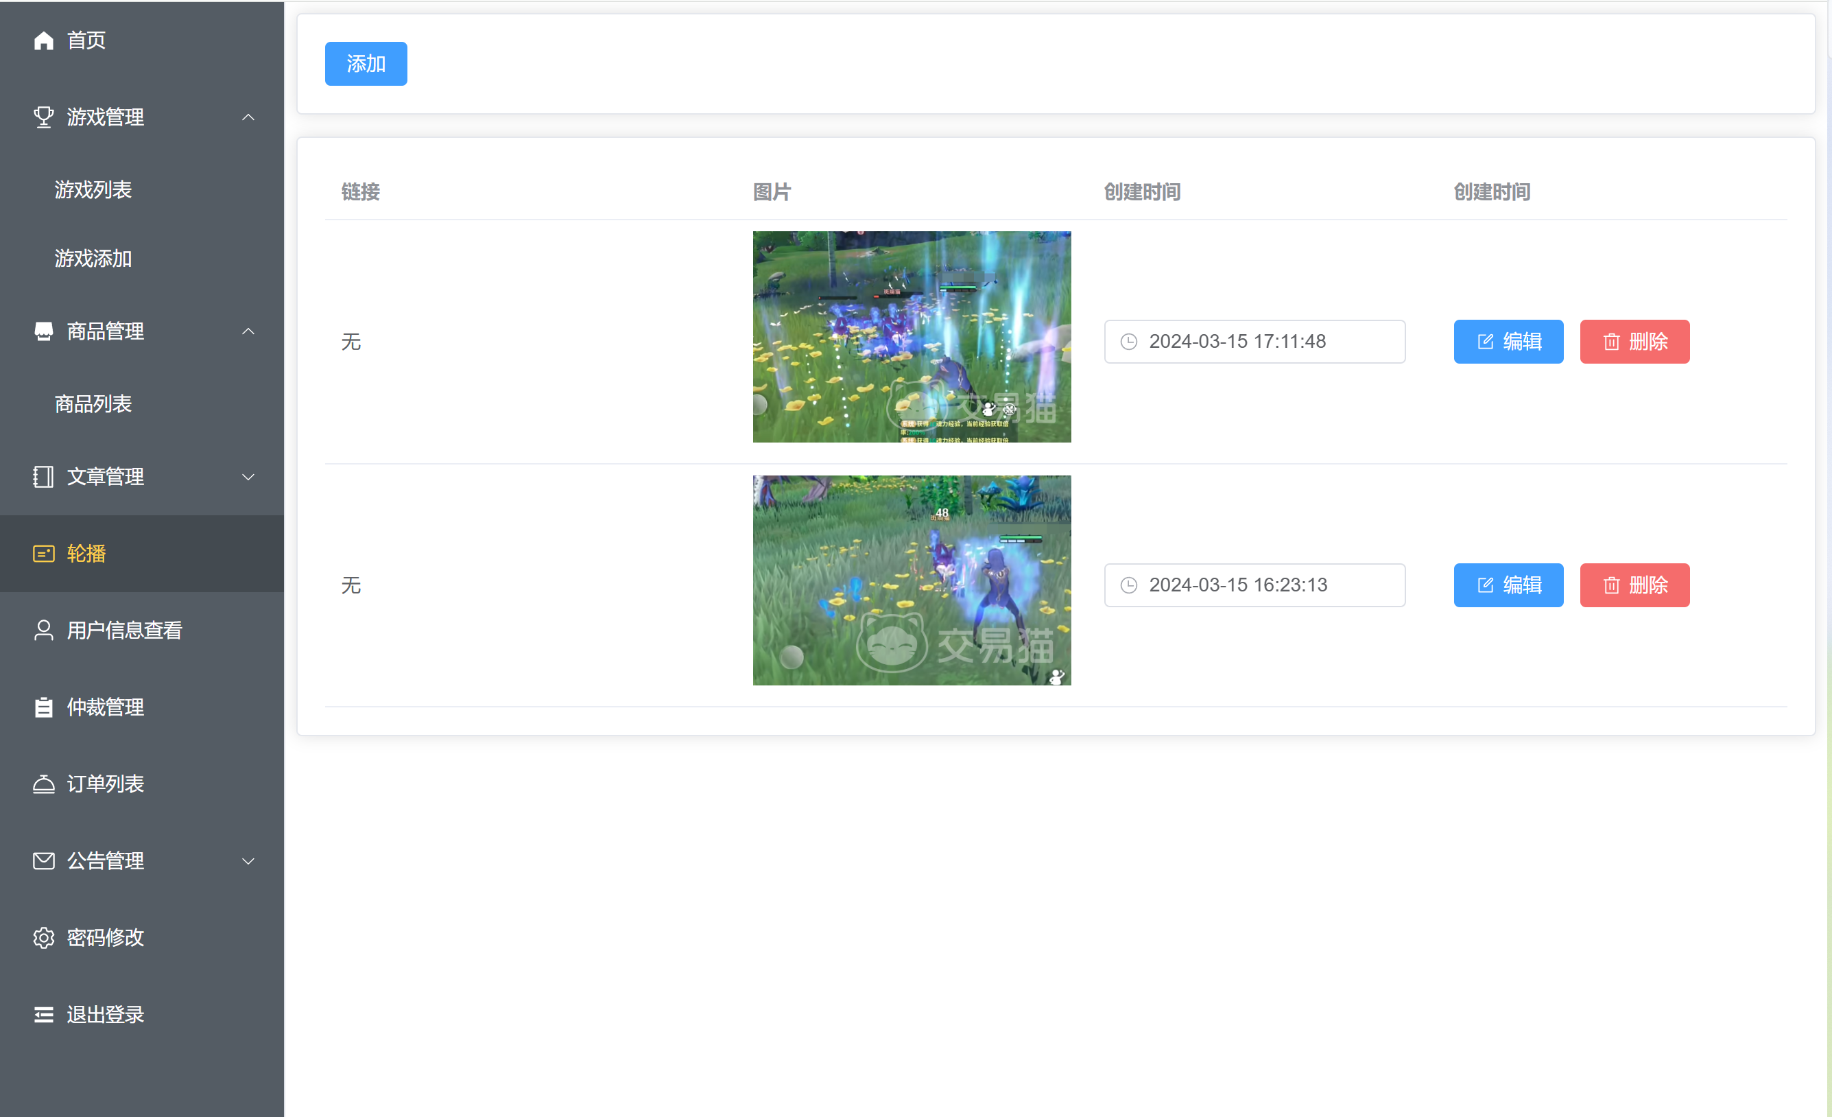
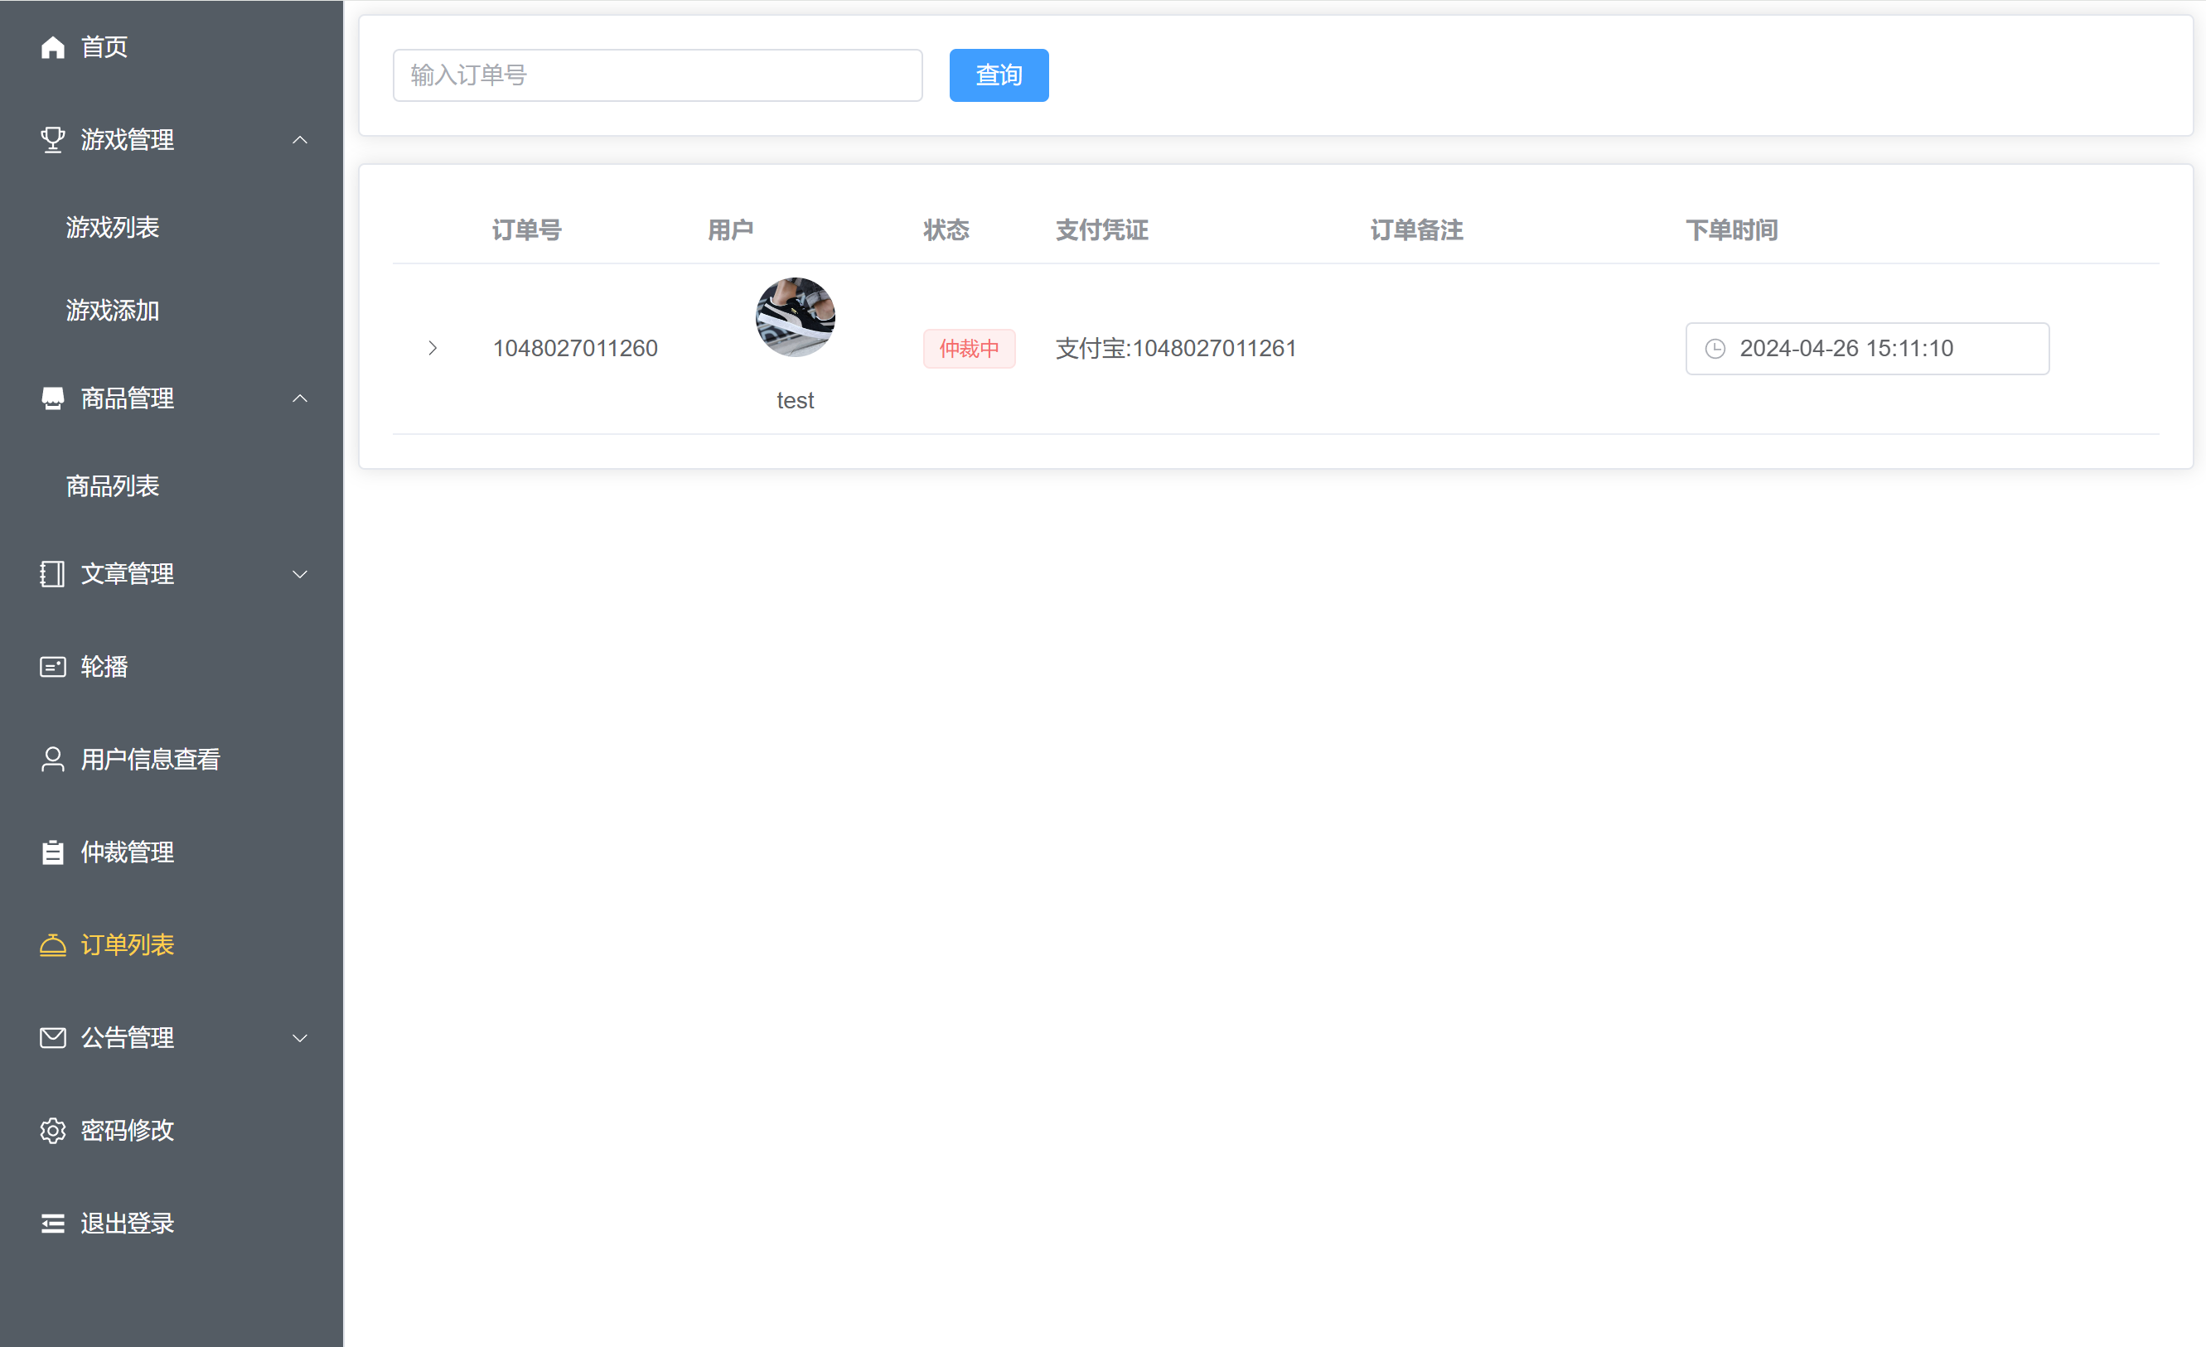
项目的系统实现-管理员
游戏管理
商品管理
轮播图管理
订单查询

Slide 6
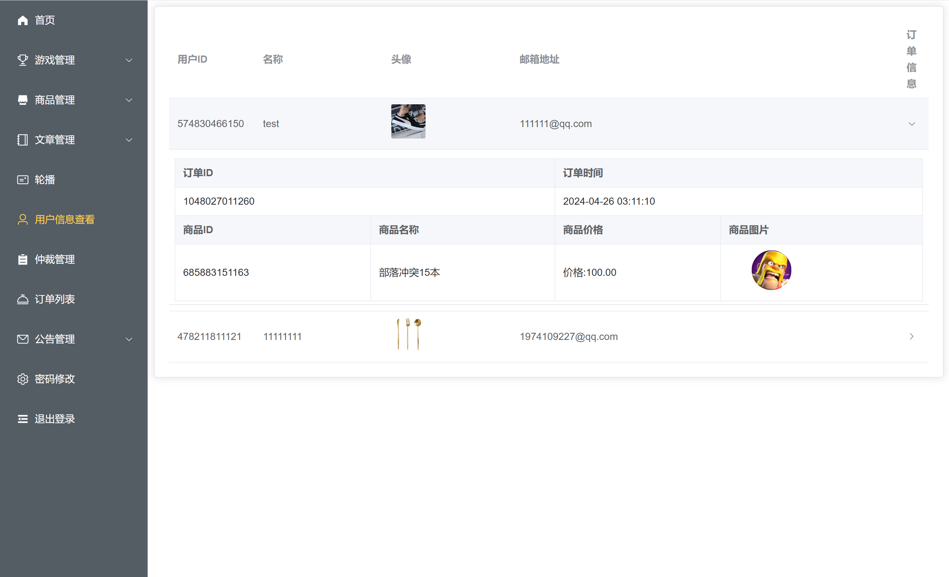
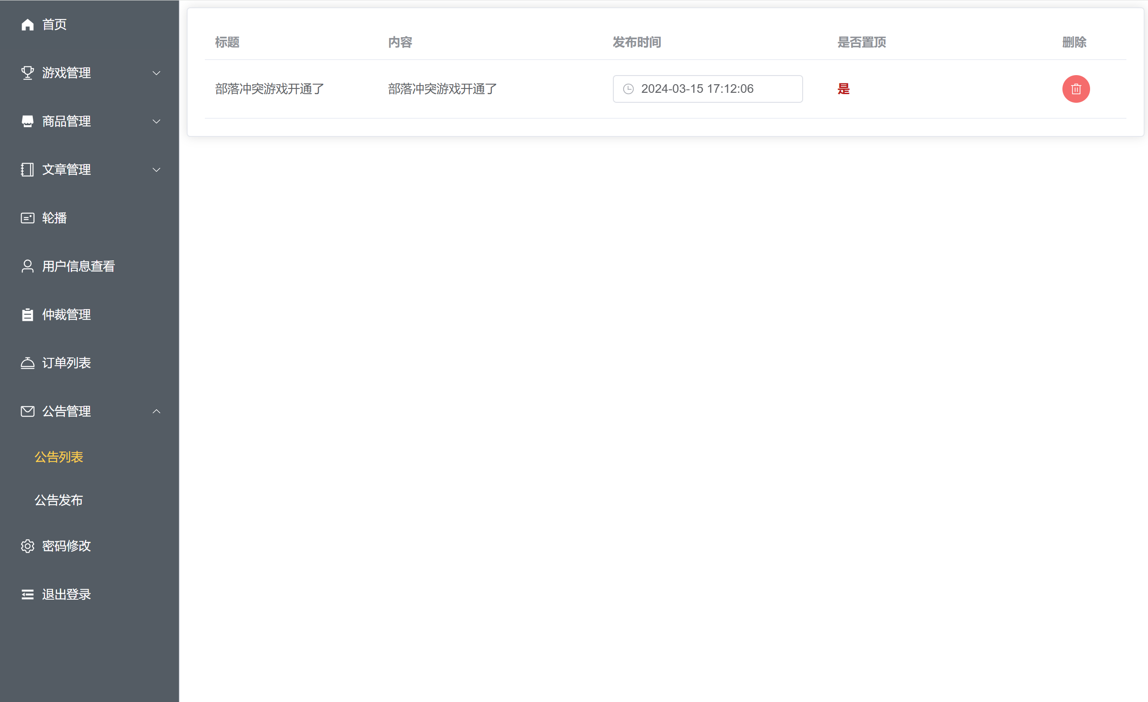
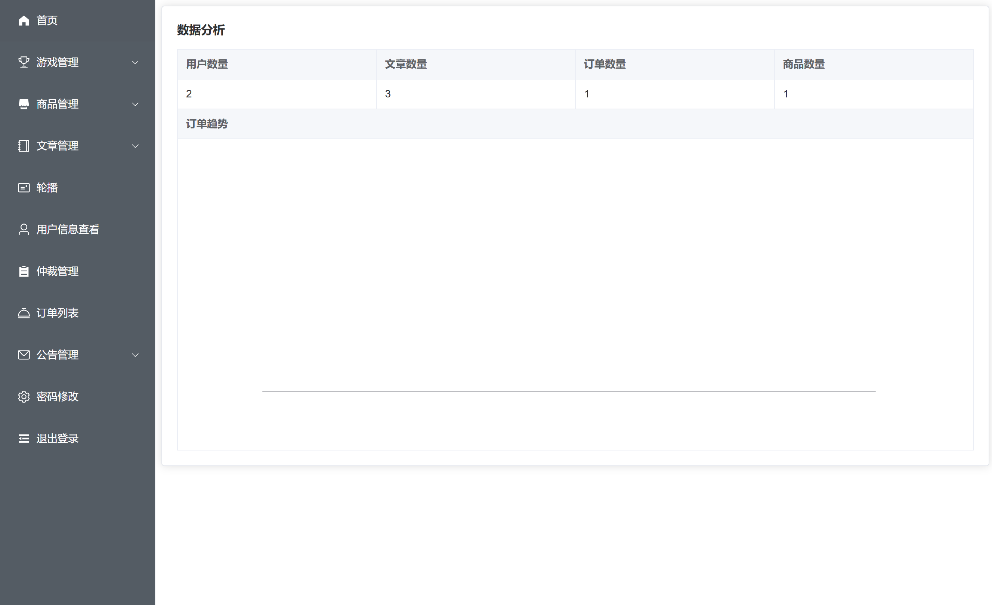
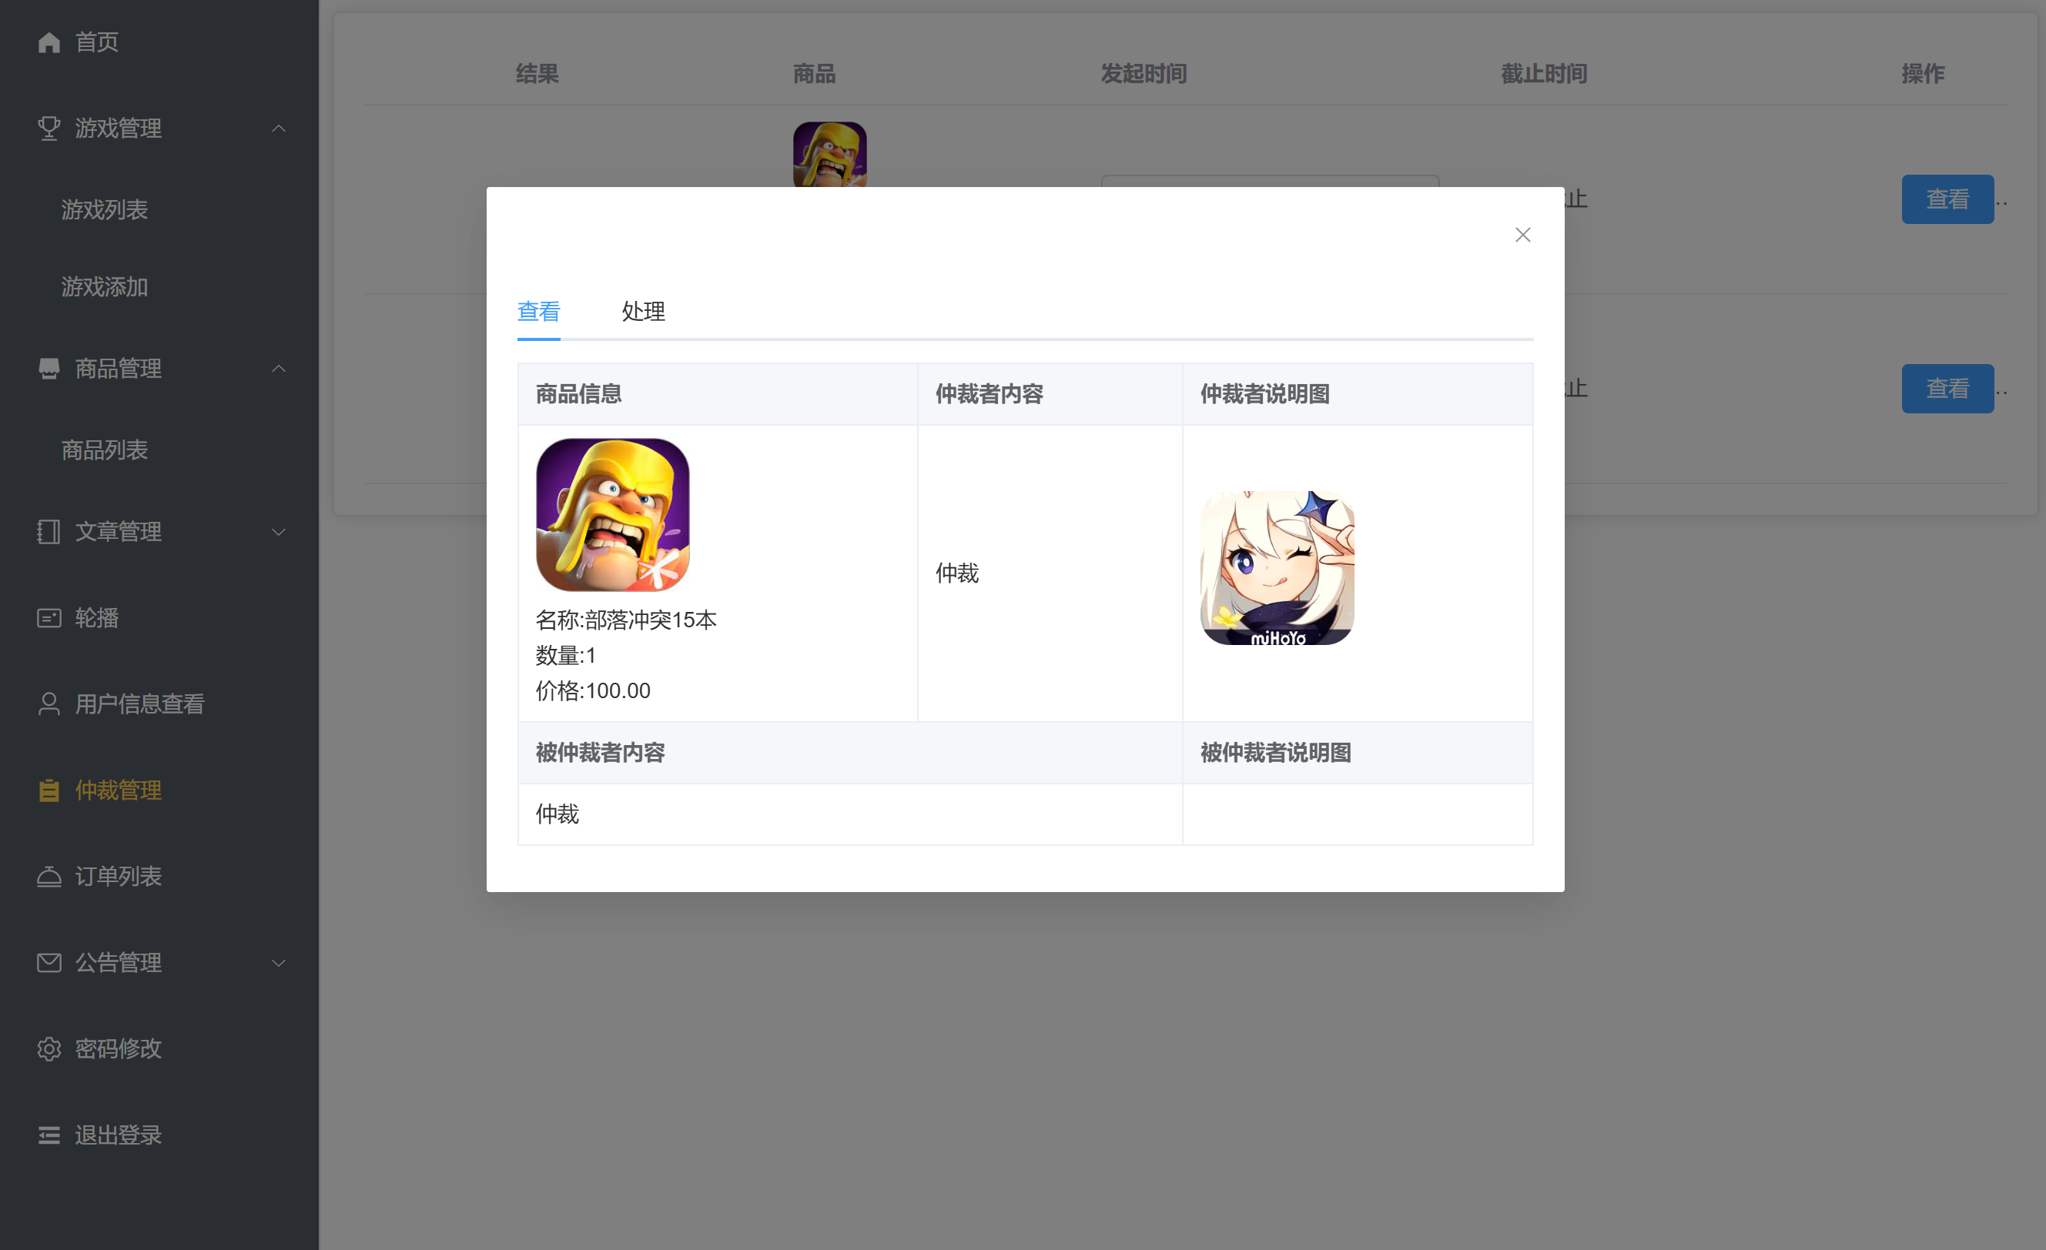
项目的系统实现-管理员
用户管理
公告管理
首页数据统计
订单仲裁

Slide 7
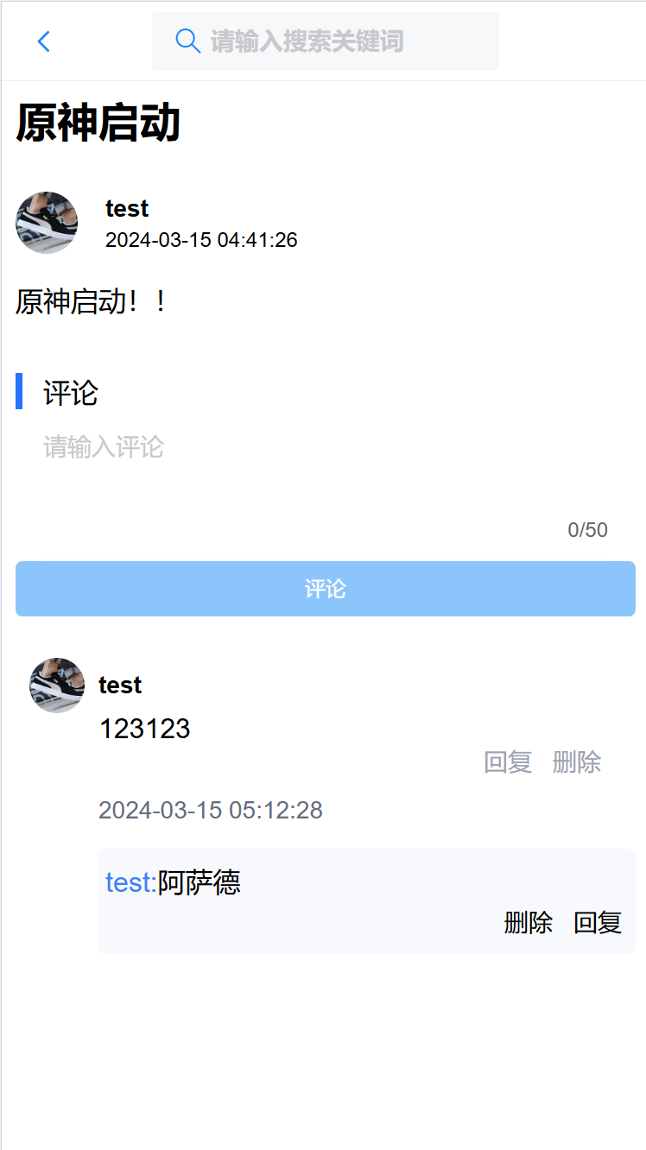
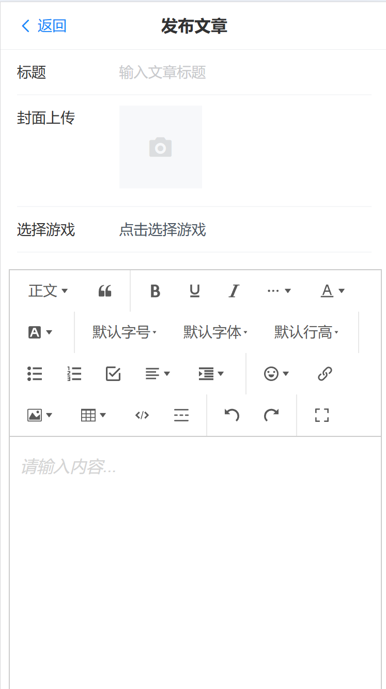
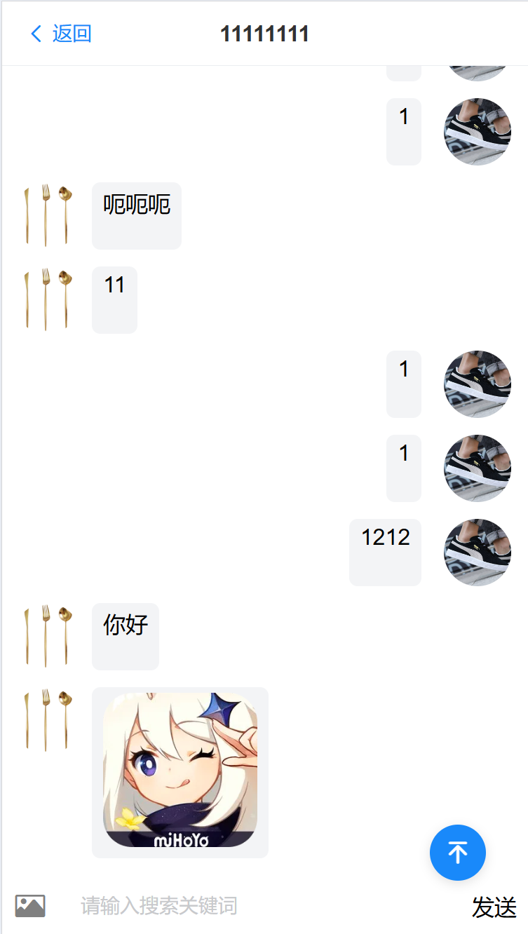
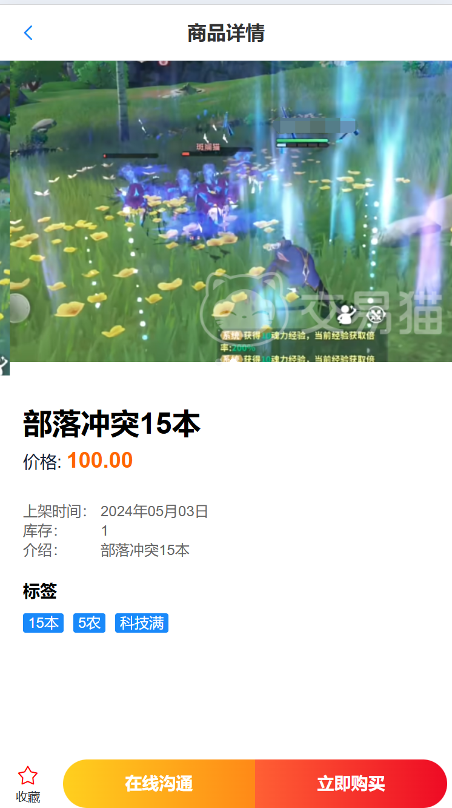
项目的系统实现-用户
文章查询和评论
文章发布
在线沟通
商品查看

Slide 8
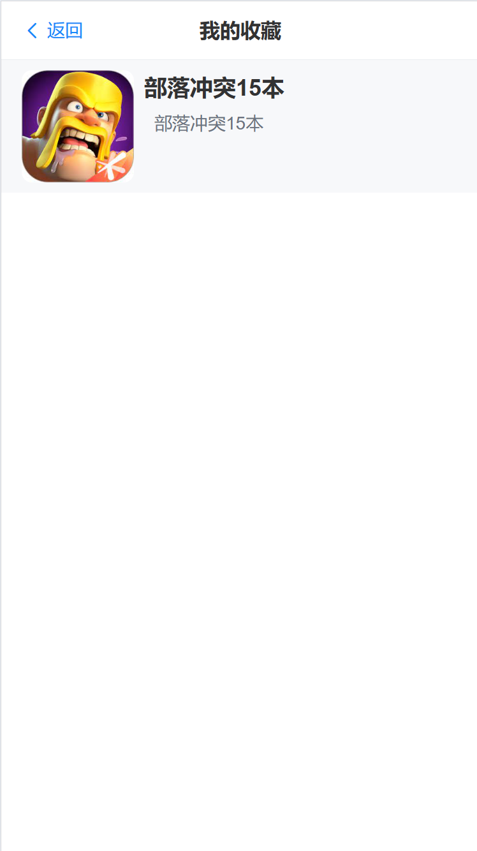
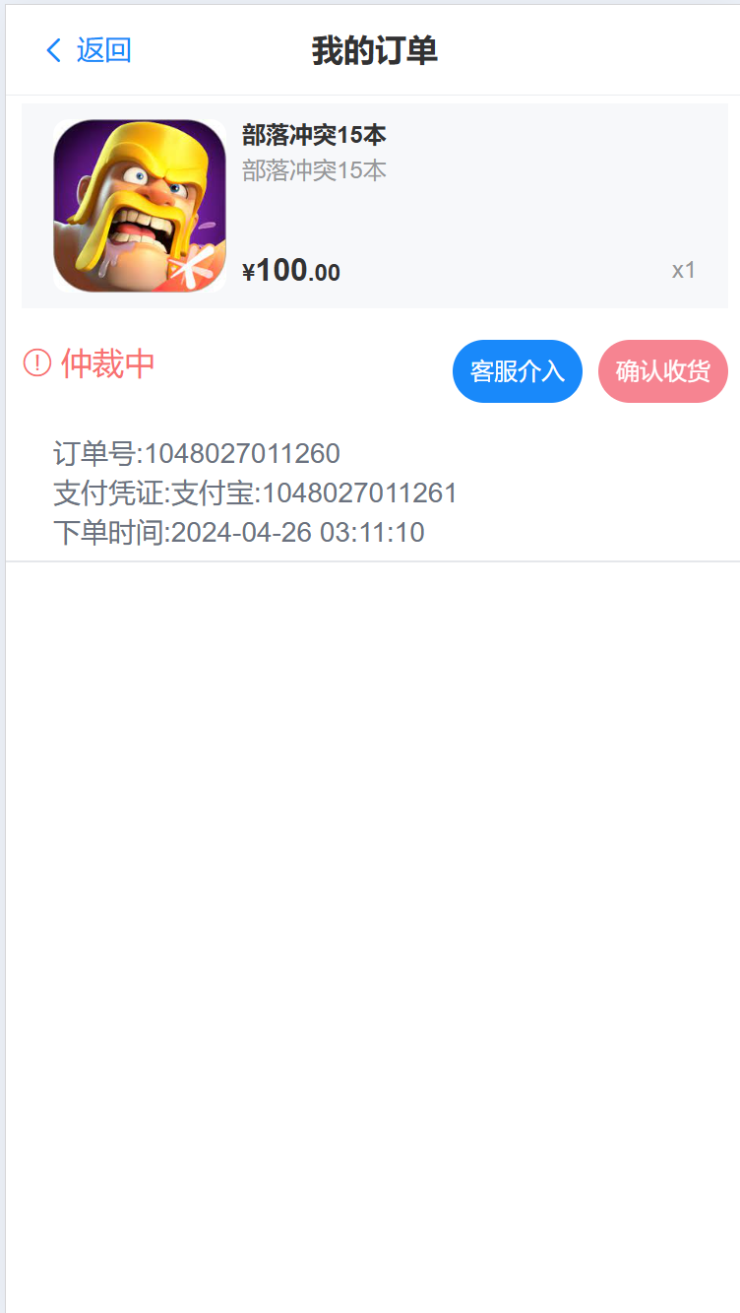
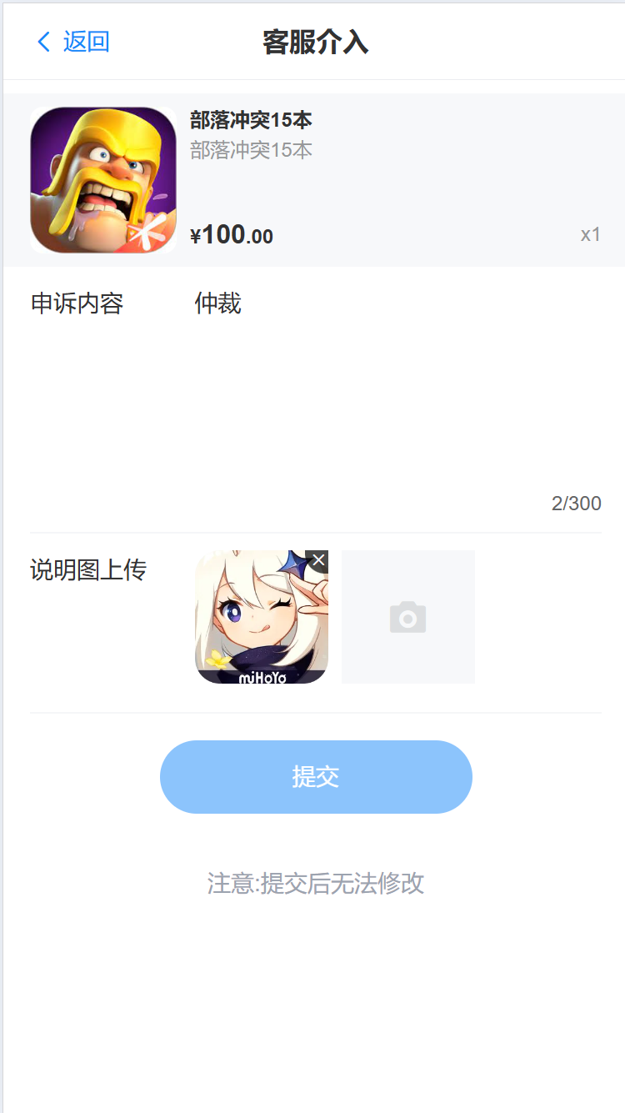
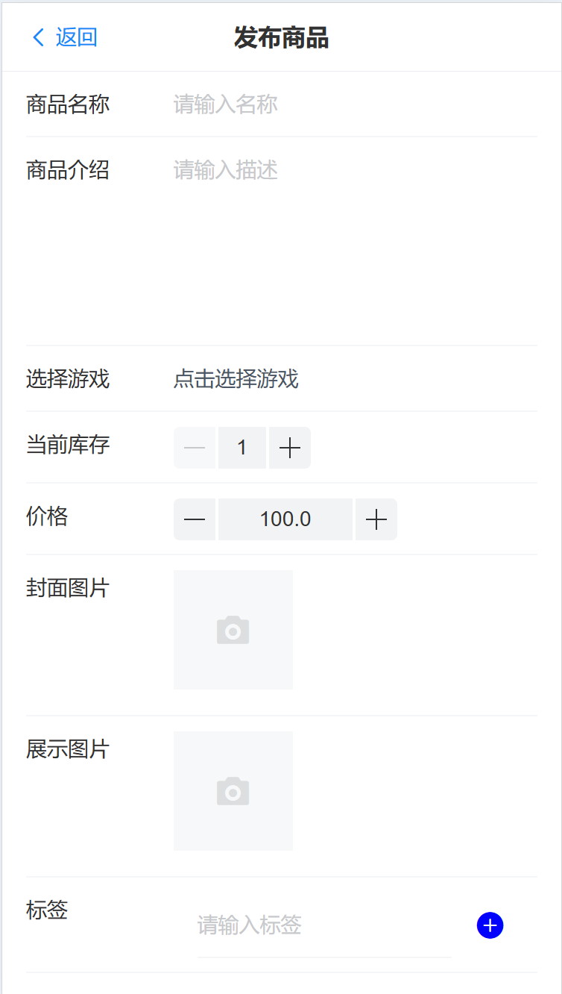
项目的系统实现-用户
收藏管理
订单管理
订单仲裁
商品发布

Slide 9
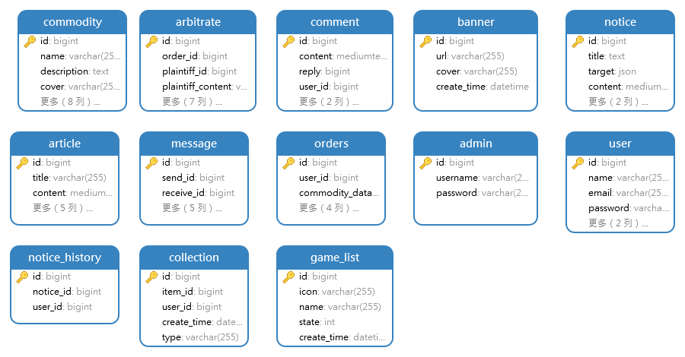
数据表概览
数据库采用了开源数据库MySQL,系统内共13张数据表

Slide 10
系统总结
在本次程序开发中，学到了使用Vue.js+Koa进行前后端分离开发，同时学会了流行的样式解决方案Tailwind CSS以及构建工具Vite。了解了在Node.js中操作数据库，同时在项目开发中了解到了很多网站开发的知识，以及自身知识上的不足。
在程序方面在交易猫等软件的技术上添加了用户互动功能，网站增强了游戏社区的交流同时在仲裁系统的监督下交易更加公平，本系统对比竞品采用了更加年轻化的样式以及新版本的开发技术。
总结

Slide 11
致谢
岁月如梭，经过三个多月的设计制作，随着我基本完成了我毕设系统的各个功能模块，我的大学生活也即将划上句号。在这里，我要深深地感谢我的导师陈莹羽老师和帮助过我的同学们！陈老师无论在论文的撰写和修改上都给予我无微不至的关怀和帮助，让我能够不断进步与成长。祝愿我的老师和同学们越来越好，不断进步！
致谢

Slide 12
答辩完毕，感谢聆听
答辩人：门钰涵

